Slide 1




«Разработка батончиков, обогащенных биологически активными веществами, для женщин в прегравидарный период»
Акселератор
МГУТУ им. К.Г. Разумовского (ПКУ)

Slide 2
Актуальность
Последние открытия генетики чётко показали, что на экспрессию генов могут оказывать влияние пищевые вещества. Наличие «нутриентрегулируемых» генов способно программировать качество предстоящей жизни.
Поэтому разработка специализированных, востребованных на рынке батончиков для женщин в прегравидарный период является актуальной.
Дефицит основных нутриентов, недостаток витаминов и микроэлементов могут приводить к повреждению ДНК, невынашиванию беременности, задержке внутриутробного развития, к преждевременным родам, рождению ребенка в состоянии гипотрофии и др.

Slide 3
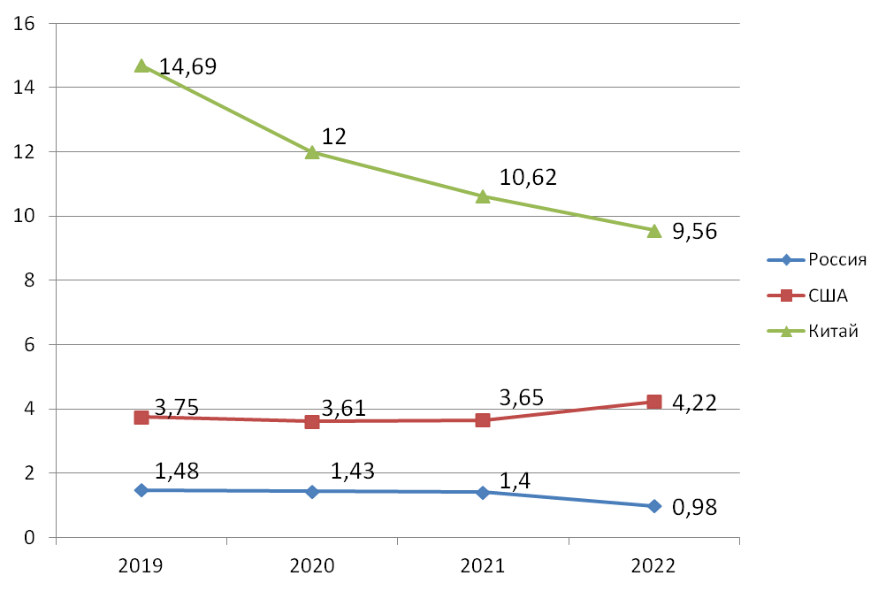
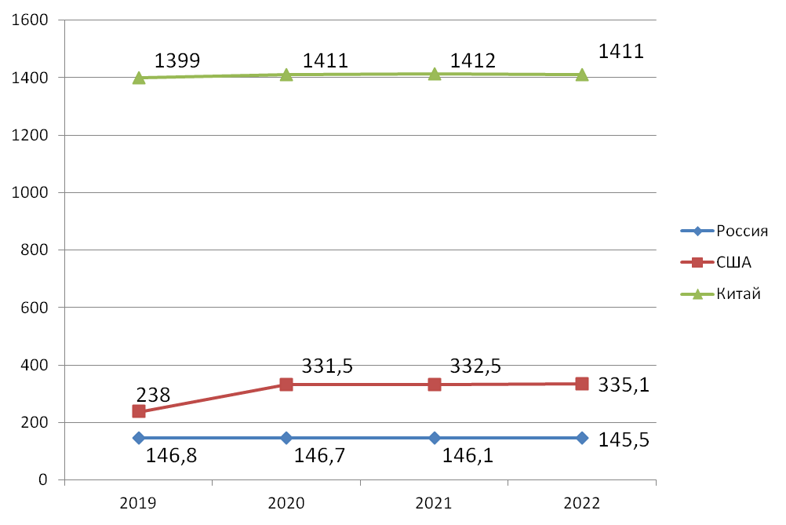
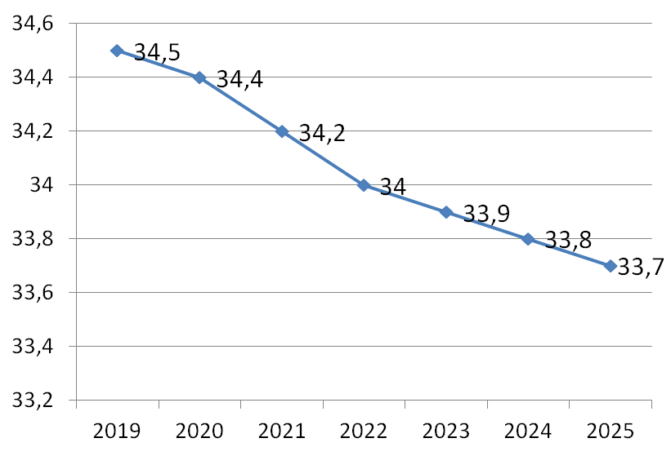
Проблематика
Статистика рождаемости в России, США и Китае
8869
- перинатальная смертность в 2022 году в Москве
4%
- количество детей, рожденных с патологией в Москве за 2022 год
34%
- замерших беременностей на ранних сроках в России за 2022 год
Численность женщин прегравидарного возраста в России (факт и прогноз) млн.чел
Численность населения в России, США и Китае

Slide 4
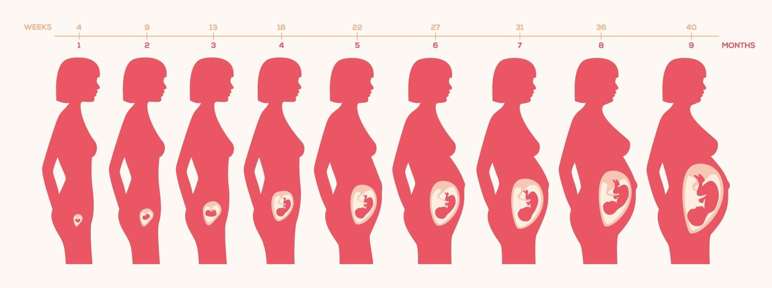
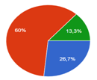

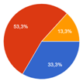

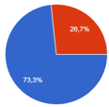
Анализ проблемного интервью
18-35 лет – возраст целевой аудитории
Москва и Московская область – территория целевой аудитории
опрос
60 % потребителей питаются 3-4 раза в день
У 73,3% отпрошенных в рационе присутствуют разнообразные продукты, но они не задумываются над их распределением в течение дня
53,3% опрошенных мяло владеют информацией о вопросах правильного питания для женщин, которые готовятся к беременности
53,3 % не знают, что основными витаминами в период подготовки к беременности являются: В9, А, С, В6
73,3% хотели бы добавить батончики, содержащие в своем составе основные витамины, в свой рацион

Slide 5

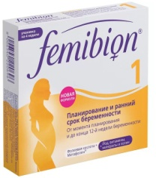

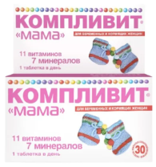
Конкуренты
Алфавит мамино здоровье витаминно-минеральный комплекс
Производитель - ВТФ ООО; Россия
Фемибион
Производитель - Procter&Gamble Health Germany GmbH; Австрия/Германия
Витамины и минеральные вещества:
B1, B12, B2, B3, B5 , B6, B7, B9, B-каротин C, D3, E, К1;Ca, Cr, Cu, Fe, J , Mg, Mn, Mo, P, Se , Zn
Витамины и минеральные вещества:
С, Е, D3, В1, В2, B3, B5, B6, В12, фолатов,
биотина, холина, железа, йода, селена
Назначение:
Для женщин, планирующих беременность, и беременных до конца 12-й недели беременности
Назначение:
До, во время или после беременности
425 р. – 60 таблеток
870 р. – 28 таблеток
Способ употребления:
2-3 курса, с интервалом 10-15 дней между ними
Способ употребления
После консультации с врачом
Элевит планирование и первый триместр. Производитель - Делфарм Гайярд; Франция
Компливит мама для беременных и кормящих женщин
Производитель - Фармстандарт-Уфимский витаминный завод, ОАО; Россия
Витамины и минеральные вещества:
А, В1, В2, В5, В6, В12, С, D, Е; ниацина, фолиевой кислоты, биотина, железа, меди, йода, цинка, магния, марганца, селена; содержащей кальций
Витамины и минеральные вещества:
В1, В2, В6, А, Е, С, В12, В9, фосфор, железо, медь, марганец, цинк, магний, кальций
1025 р. – 30 таблеток
353 р. – 30 таблеток
Назначение: Женщинам, планирующим беременность, и в период первого триместра беременности
Назначение: Профилактика гиповитаминоза и дефицита минеральных веществ:
- в период подготовки к беременности;
- во время беременности и грудного вскармливания.
Способ употребления
После консультации с врачом

Slide 6
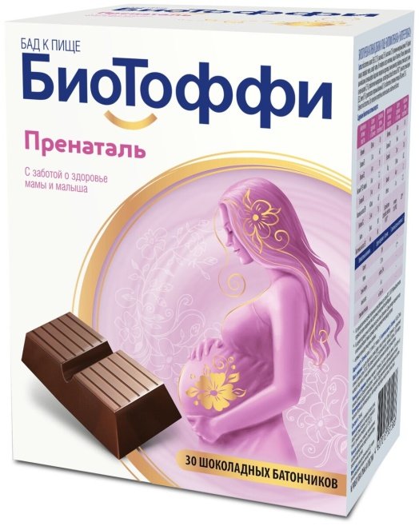
Косвенный аналог
Способ употребления
Наименование
Производитель
Назначение
БИОТОФФИ ПРЕНАТАЛЬ, шоколадные батончики
KRAS
В качестве биологически активной добавки к пище для женщин в период беременности
Подготовка к беременности, профилактика недостатка витаминов у беременных
Витамины и минеральные вещества
железо, витамин е, лецитин, инулин, кальций, витамин а, витамин с, витамин, фолиевая кислота, lactobacillus rhamnosus, йод в легко усвояемой форме
Невозможно приобрести с 2022 года

Slide 7

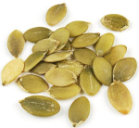


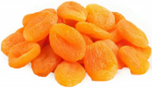


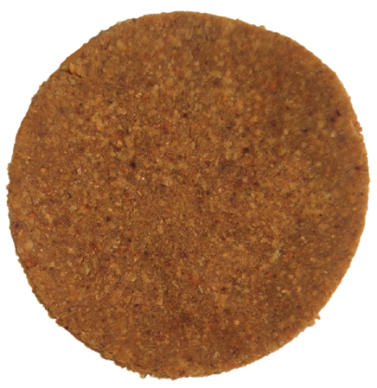
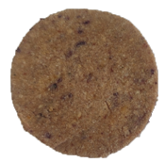

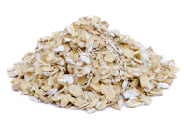
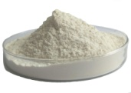
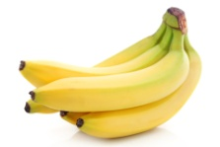
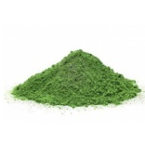

Описание продукта
1 упаковка = 3 батончика одного вкуса
Фруктовый батончик
Овощной батончик
Вес – 16 г
Толщина – 5 мм
Диаметр – 5 см
Вес – 16 г
Толщина – 5 мм
Диаметр – 5 см
Витамины
А
B₉
C
B₁₂
D
B₆
Минераль -ные вещества
I
Fe
Ca
Mg

Slide 8
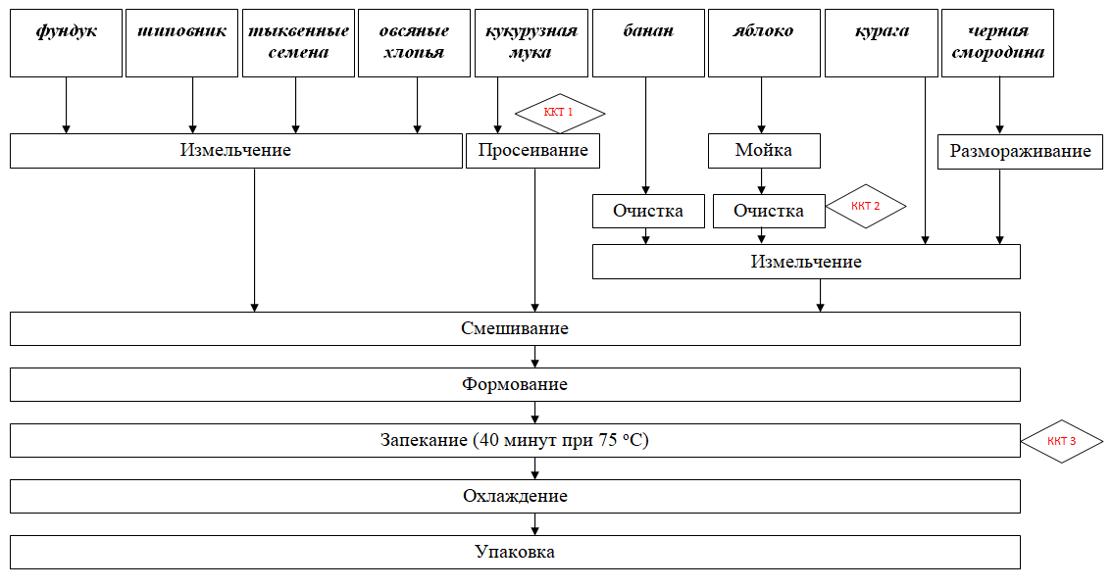
Этапы производства фруктового батончика

Slide 9
Бизнес модель
Ключевые поставщики : Metro ФудСити | Ключевая деятельность: Производство пищевых продуктов Научная деятельность Розничные продажи Оптовые продажи | Ценностное предложение: Батончик для женщин в прегравидарный период, являющиеся источником основных витаминов и минеральных веществ | Взаимоотношения с клиентами: Рекламные флаеры Маркетинг в социальных сетях | Потребительские сегменты: Женщины репродуктивного возраста, проживающие в Москве и Московской области В2С
 | Ключевые ресурсы: Информационные Технологические Сырьевые Сотрудники-специалисты |  | Каналы сбыта: Ozon Яндекс Маркет Wildberries
Структура издержек: Открытие юридического лица (ИП) = 50000 Организационные расходы = 120000 Оборудование =730000 Сырье = 20000 Заработная плата = 300000 (личное вложение) Затраты на рекламу = 180000 Налоги = 60000 Затраты на упаковку = 100000 |  |  | Потоки доходов: Прямые продажи на маркетплейсах : 1 упаковка (48г) = 120 рублей Количество привлеченных пользователей =10000; конверсия = 10; маржинальная прибыль = 150000. Окупаемость – 1,5 года
Итого: 1560000

Slide 10
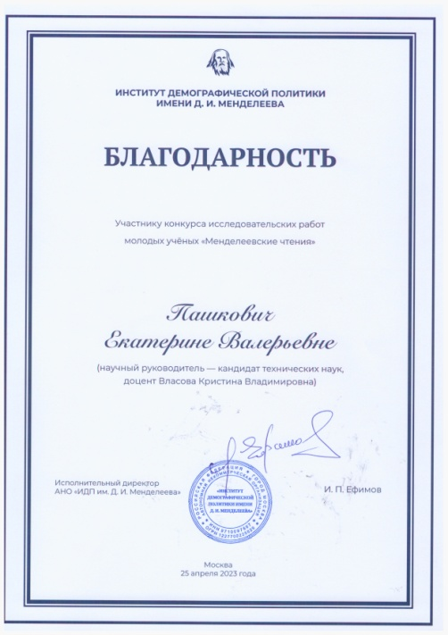
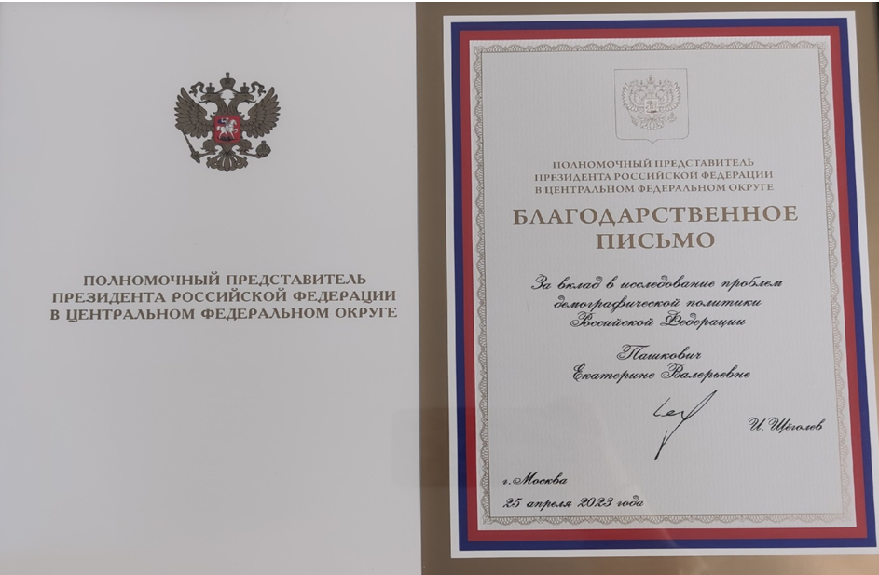
Команда проекта
Пашкович Екатерина Валерьевна
Аспирант 1 курса направление «Пищевые системы»
Образование: магистратура 190404 «Технология продукции и организация общественного питания»
1. Власова, К. В. Особенности питания женщин в прегравидарный период / К. В. Власова, Е. В. Пашкович // Новое в технологии и технике функциональных продуктов питания на основе медико-биологических воззрений : Сборник научных статей и докладов Х Международной научно-технической конференции, Воронеж, 01–02 июля 2022 года / Воронежский государственный университет инженерных технологий. – Воронеж: Воронежский государственный университет инженерных технологий, 2022. – С. 100-103. – EDN VXUUGI.
2. Разработка батончиков для школьников Крайнего Севера / К. В. Власова, Е. Н. Артемова, Е. В. Пашкович, С. Г. Ушакова // Технология и товароведение инновационных пищевых продуктов. – 2022. – № 1(72). – С. 50-58. – DOI 10.33979/2219-8466-2022-72-1-50-58. – EDN NWKZIX.
3. Роль фолиевой кислоты в составе батончиков для женщин в прегравидарный период/ К. В. Власова, Е. В. Пашкович// Пищевые добавки [Текст] : материал Междунар. науч.-практ. инт. конф., Донецк], 30 ноября 2022 г., - Донецк : [Изд-во ГО ВО «Донец. нац. ун-та экономики и торговли им. М. Туган-Барановского»], 2022 – С.91-93.
4. РАЗРАБОТКА БАТОНЧИКОВ ДЛЯ ЖЕНЩИН ПРЕГРАВИДАРНОГО ПЕРИОДА, ОБОГАЩЕННЫХ ВТОРИЧНЫМИ СЫРЬЕВЫМИ РЕСУРСАМИ КРУПЯНОЙ И ОВОЩНОЙ ПРОМЫШЛЕННОСТЕЙ Куликов Д.А., Власова К.В., Куликова О.В., Пашкович Е.В.
Власова Кристина Владимировна
Научный консультант
Кандидат технических наук, доцент

Slide 11
Спасибо за внимание!

